Slide 1
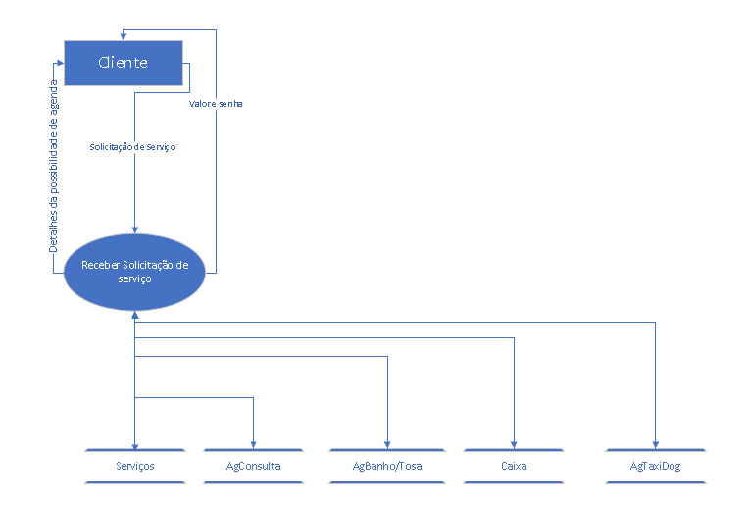
Receber Solicitação de Serviço
Evento: Cliente Solicita Serviço
Objetivo: Receber a solicitação de serviço do cliente
Trabalhadores envolvidos:
Recepcionista:
Verifica se o serviço solicitado é realizado pela clinica;
Se o serviço não for realizado pela clinica, informa ao cliente e finaliza.
Verifica se o cliente já está cadastrado no sistema;
Se o cliente não for cadastrado no sistema, anota as informações necessárias e realiza o cadastro, caso já seja cadastrado, atualiza as informações se necessário.
Verifica a agenda do serviço solicitado;
Informa ao cliente as datas disponíveis e preço.

Slide 2
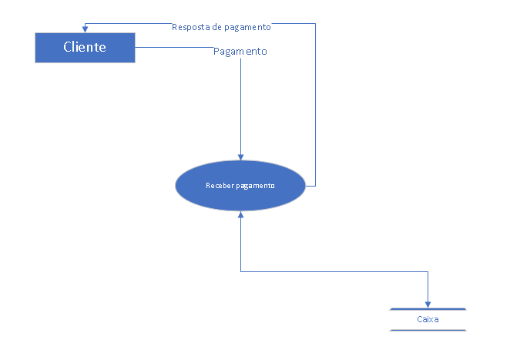
Receber Pagamento
Evento: Cliente efetua pagamento
Objetivo: Receber pagamento do cliente
Trabalhadores envolvidos:
Recepcionista:
Recebe o pagamento;
Calcula e devolve o troco caso necessário.

Slide 3
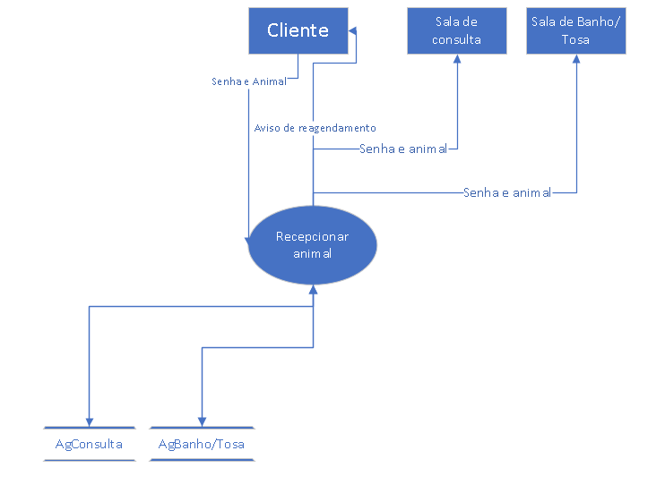
Recepcionar Animal
Evento: Cliente traz animal.
Objetivo: Recepcionar animal e encaminhá-lo ao setor responsável
Trabalhadores envolvidos:
Recepcionista:
Verifica agenda;
Se o profissional responsável estiver ausente no dia, ou haja algum outro motivo que impeça a realização do serviço, informa ao cliente e reagenda.
Encaminha animal e senha para fila de espera do setor responsável.

Slide 4
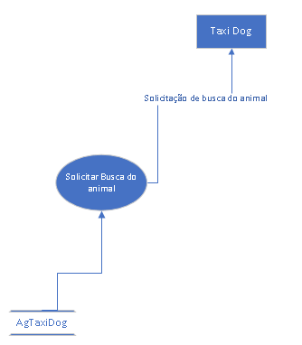
Solicitar busca do animal
Evento: Cliente solicita busca do animal.
Objetivo: Buscar animal
Trabalhadores envolvidos:
Recepcionista:
Verifica agenda;
Entra em contato com o Taxi Dog e envia solicitação de busca do animal.

Slide 5
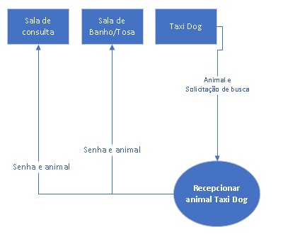
Recepcionar animal Taxi Dog
Evento: Taxi Dog traz animal.
Objetivo: Recepcionar animal e encaminhá-lo ao setor responsável
Trabalhadores envolvidos:
Recepcionista:
Encaminha animal e senha para fila de espera do setor responsável.

Slide 6
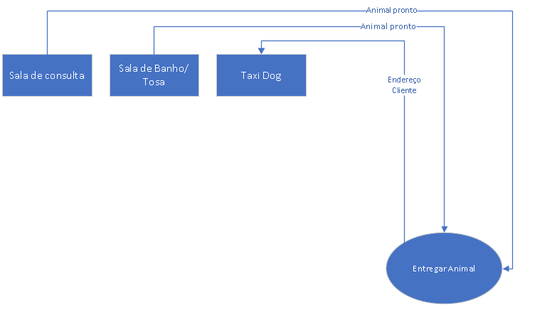
Entregar animal
Evento: Cliente solicita entrega do animal.
Objetivo: Devolver animal após realização do serviço
Trabalhadores envolvidos:
Recepcionista:
Entra em contato com o Taxi Dog e envia endereço do cliente.

Slide 7
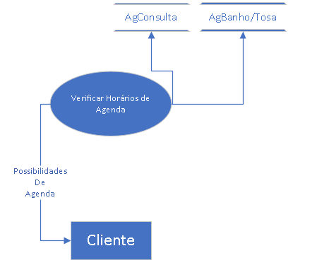
Verificar Horários de Agenda
Evento: Cliente não traz animal.
Objetivo: Tentar reagendar serviço com os clientes que não compareceram
Trabalhadores envolvidos:
Recepcionista:
Verifica agenda e quais clientes já chegaram;
Entra em contato com os clientes em atraso;
Informa as possibilidades de reagendamento.

Slide 8
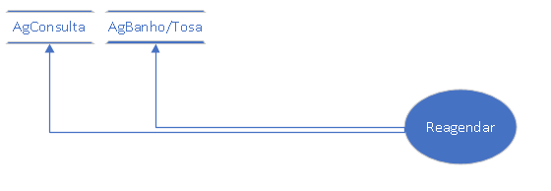
Reagendar
Evento: Cliente solicita reagendamento.
Objetivo: Reagendar serviço
Trabalhadores envolvidos:
Recepcionista:
Verifica agenda;
Reagenda serviço

